Slide 1

Utilização de ReclyclerView na
Linguagem Kotlin
Robison Cris Brito
robison@utfpr.edu.br
@robisonbrito

Slide 2
O que é o RecyclerView
Uma alternativa inteligente ao uso do ListView
Os elementos são carregados dinamicamente, sob demanda

Slide 3
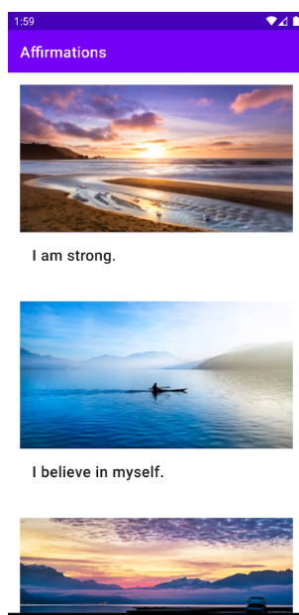
Aplicativo de Estudo de Caso

Slide 4
Organização do aplicativo
Dados vem de um array de String
Imagens são estáticas e armazenados na pasta Drawable

Slide 5
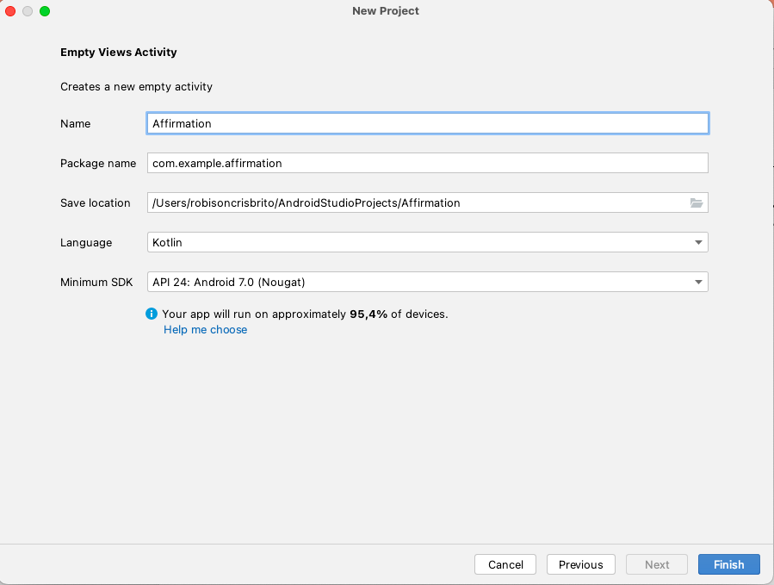
Criando o Aplicativo

Slide 6
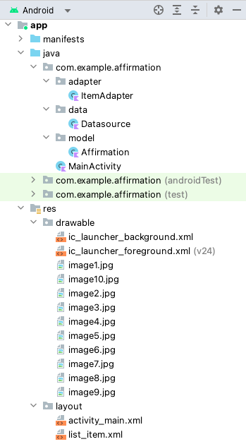
Organizando o projeto em Camadas

Slide 7
Criando a Origem de dados
I am strong.
I believe in myself.
Each day is a new opportunity to grow and be a better version of myself.
Every challenge in my life is an opportunity to learn from.
I have so much to be grateful for.
Good things are always coming into my life.
New opportunities await me at every turn.
I have the courage to follow my heart.
Things will unfold at precisely the right time.
I will be present in all the moments that this day brings.

Slide 8
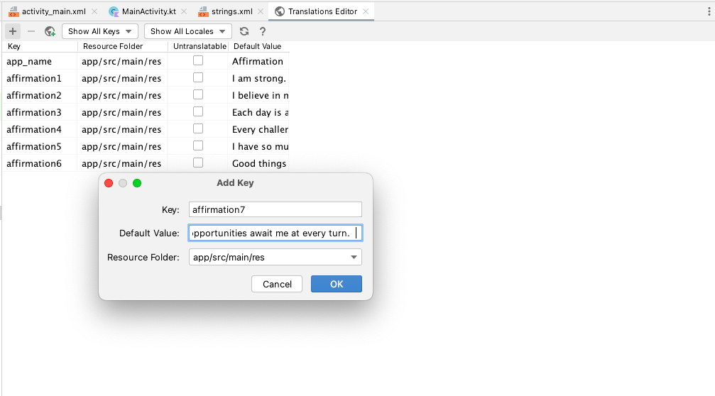
Editor Visual de Literais

Slide 9
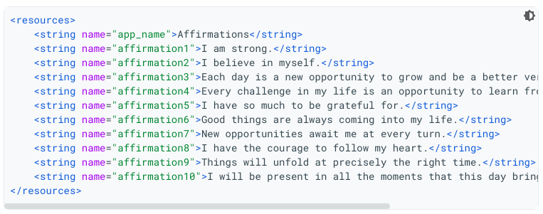
Arquivo de literais pronto!

Slide 10
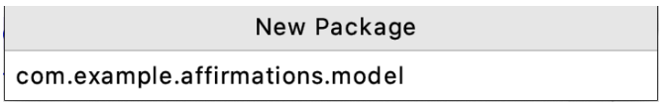
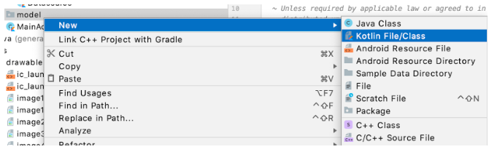

Criando um Classe de Modelo/Entidade para uso da Informação

Slide 11


Criando a fonte de Dados

Slide 12
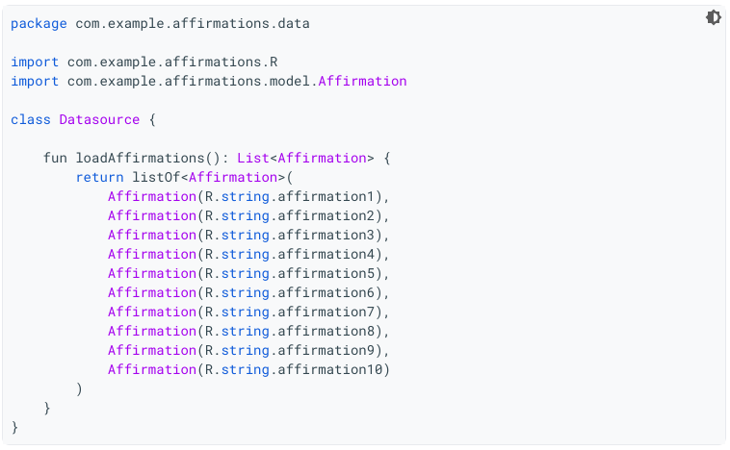
Método loadAffirmation()

Slide 13
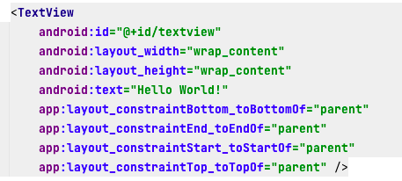
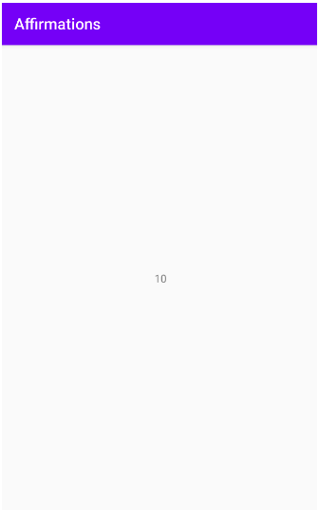
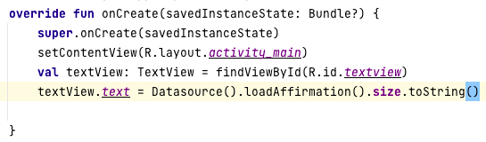
Testando o tamanho da lista

Slide 14
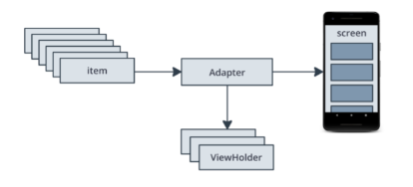
Organizando o projeto para receber o RecyclerView
RecyclerView: Visualização da tela
Item: Item da Lista (ex. Affirmation)
Adapter: Prepara os dados para o RecyclerView
ViewHolder: Conjunto de componentes de visualizações usados pelo RecyclerView
O carregamento é dinâmico

Slide 15
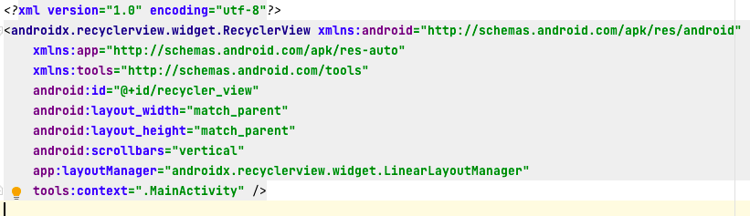
Adicionando o RecyclerView ao Layout

Slide 16
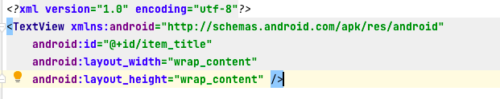
Definindo o Layout de cada Item na Lista

Slide 17
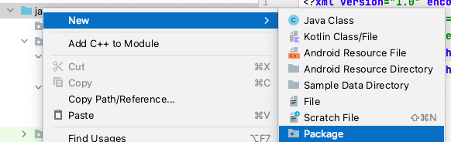

Criando o pacote do Adapter
adapter

Slide 18
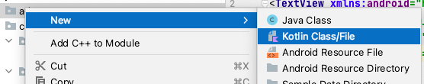
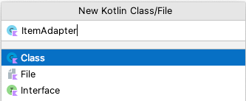
Criando a classe do Adapter
adapter

Slide 19
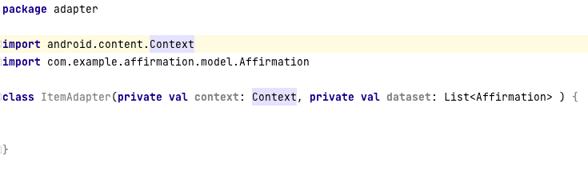
Definindo os parâmetros de entrada

Slide 20
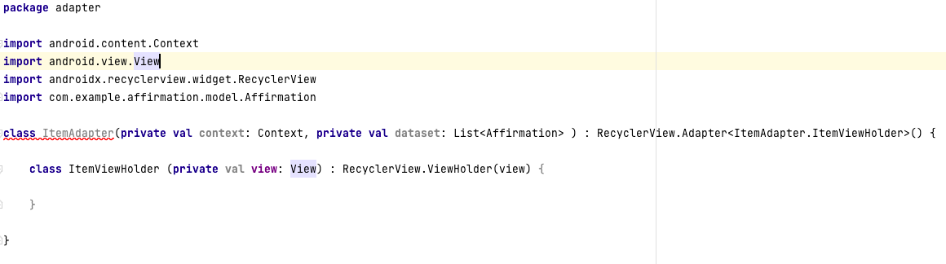
Transformando a classe em um Adapter
Classe aninhada
Recupera os componentes de um item
RecyclerView interage com o ViewHolder
ViewHolder é a representação de um único elemento da lista

Slide 21
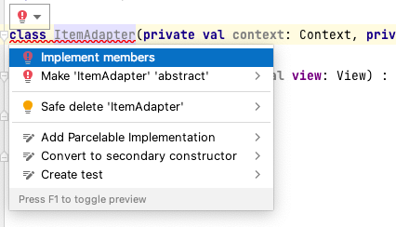
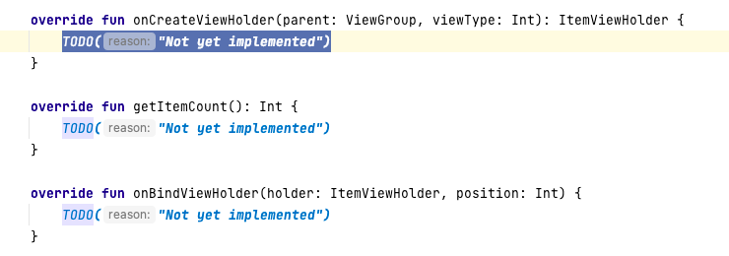
Implementando os métodos abstratos

Slide 22

Retornando a quantide de elementos
ou

Slide 23
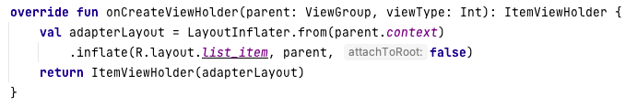
Criando o ViewHolder

Slide 24
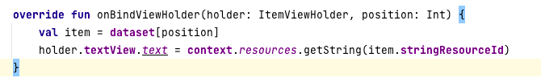
Formatando elementos no Item da lista

Slide 25
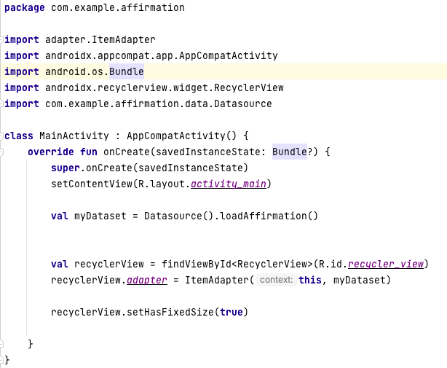
Mudando a classe principal

Slide 26
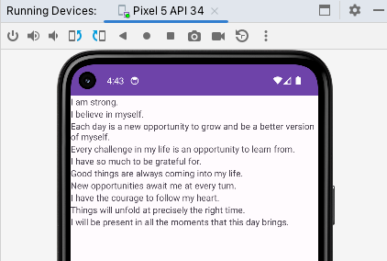
Executando o aplicativo

Slide 27
Adicionando Imagens ao projeto
https://github.com/google-developer-training/android-basics-kotlin-affirmations-app-solution/raw/main/images.zip
Ou no Moodle da disciplina
https://moodle.utfpr.edu.br/mod/resource/view.php?id=1533004

Slide 28
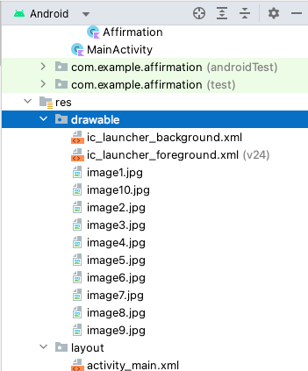
Adicione as Imagens na Pasta Drawable do Projeto

Slide 29
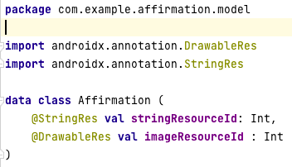
Modificando a classe de Model

Slide 30
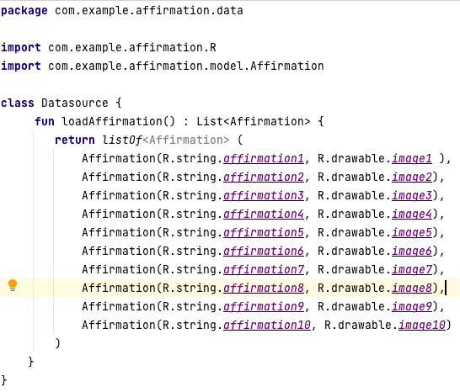
Modificando a classe Datasource

Slide 31
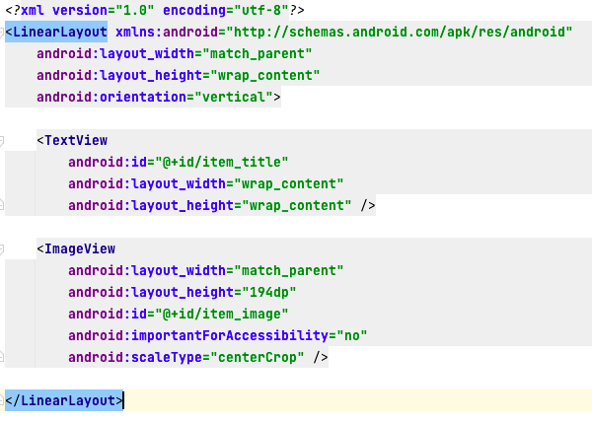
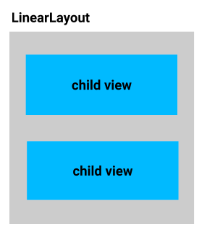
Adicionando Imagem no item da lista

Slide 32
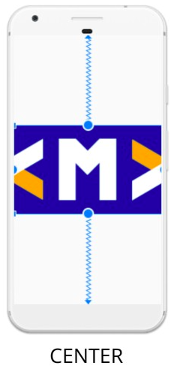
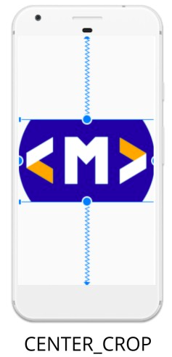
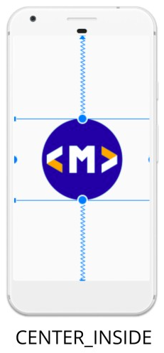
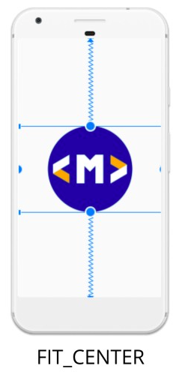
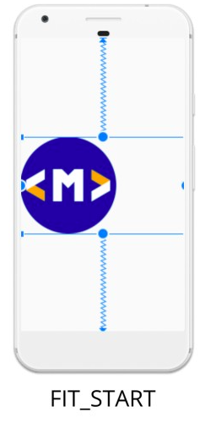
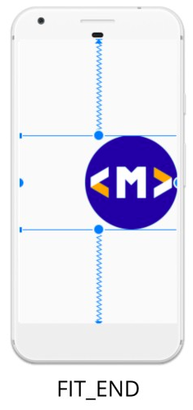
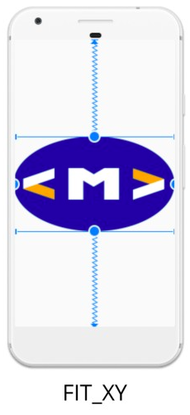
Tipos de Scale

Slide 33
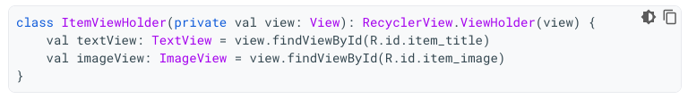
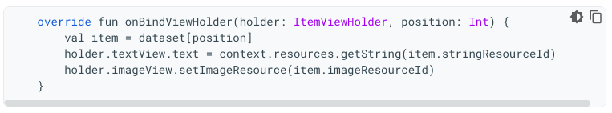
Atualizando o Adapter

Slide 34
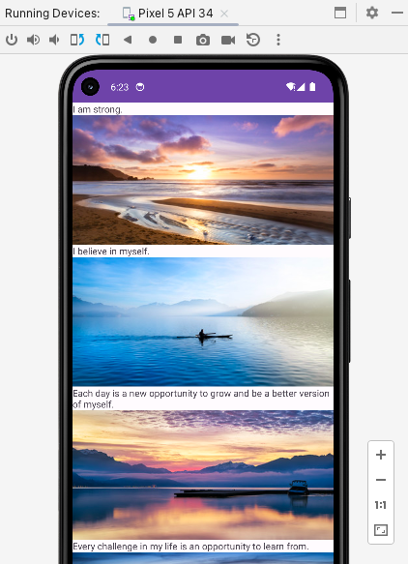
Aplicativo executando

Slide 35
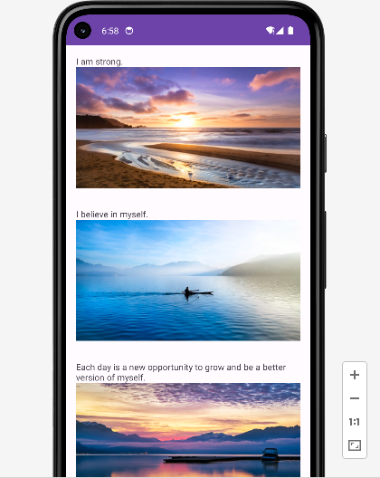
Utilizando padding
padding=16dp no LinearLayout

Slide 36
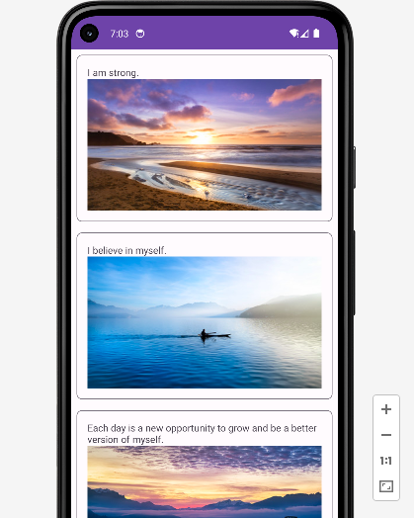
Utilizando MaterialCardView
https://m2.material.io/components/cards/android

Slide 37
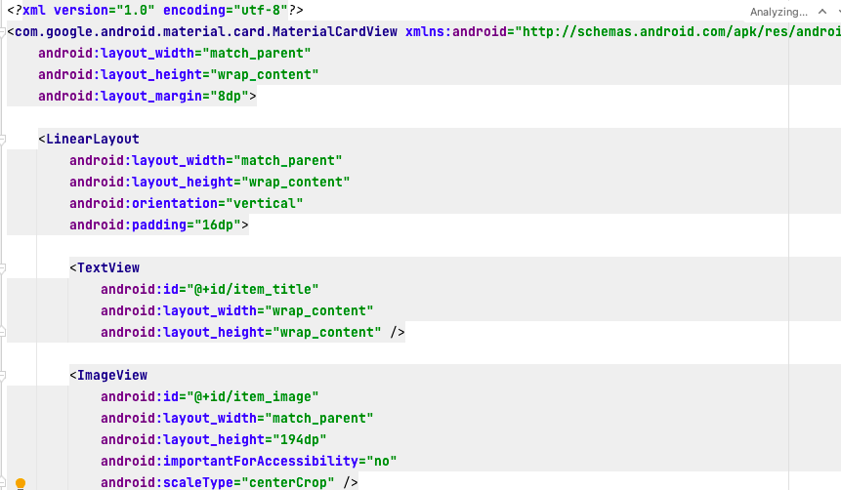
Código fonte

Slide 38
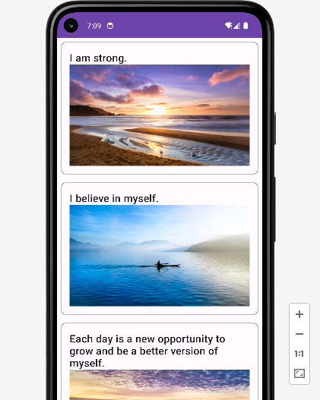
Mudando a Fonte do TextView
android:textAppearance="?attr/textAppearanceHeadline6"

Slide 39

?
?

Slide 40
Utilização de Listas na
Linguagem Kotlin
Robison Cris Brito
robison@utfpr.edu.br
@robisonbrito

